Slide 1
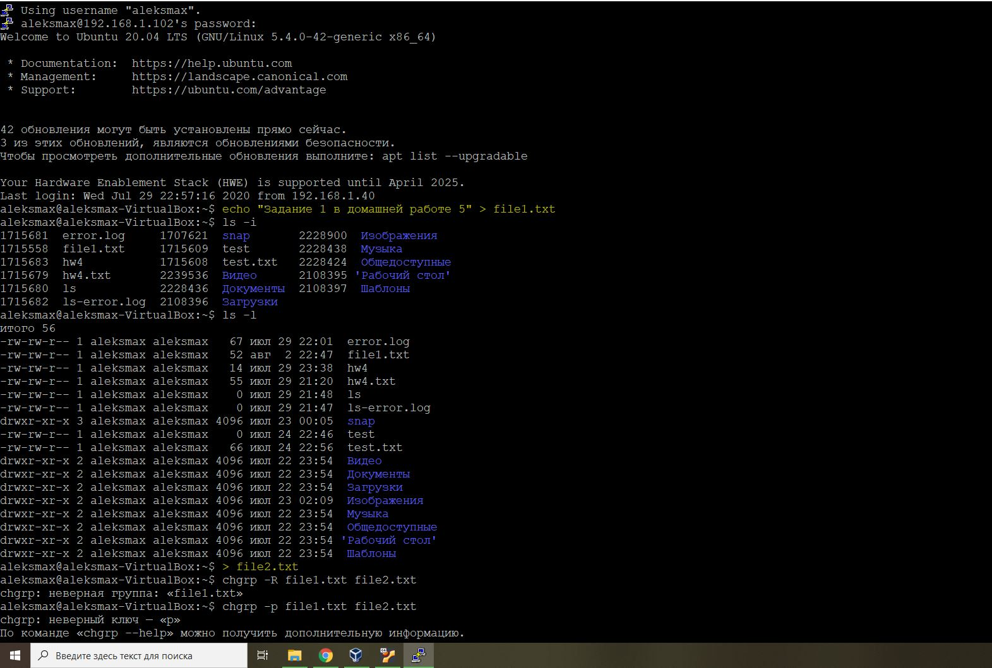
1. Создать файл file1 и наполнить его произвольным содержимым. Скопировать его в file2. Создать символическую ссылку file3 на file1. Создать жёсткую ссылку file4 на file1. Посмотреть, какие inode у файлов. Удалить file1. Что стало с остальными созданными файлами? Попробовать вывести их на экран.

Slide 2
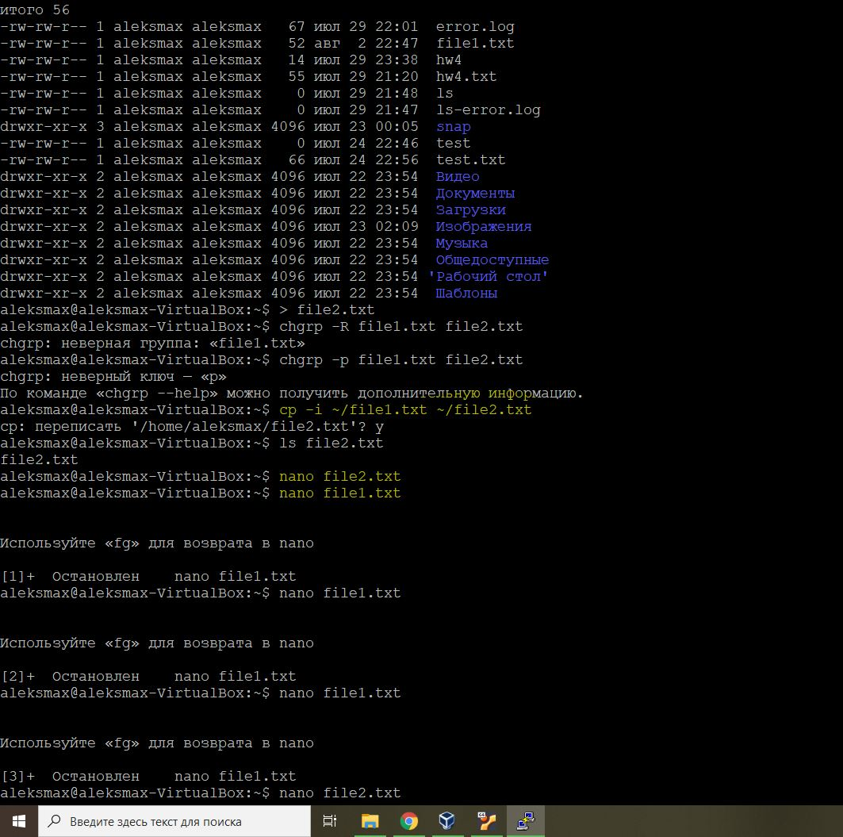
1. Создать файл file1 и наполнить его произвольным содержимым. Скопировать его в file2. Создать символическую ссылку file3 на file1. Создать жёсткую ссылку file4 на file1. Посмотреть, какие inode у файлов. Удалить file1. Что стало с остальными созданными файлами? Попробовать вывести их на экран.

Slide 3
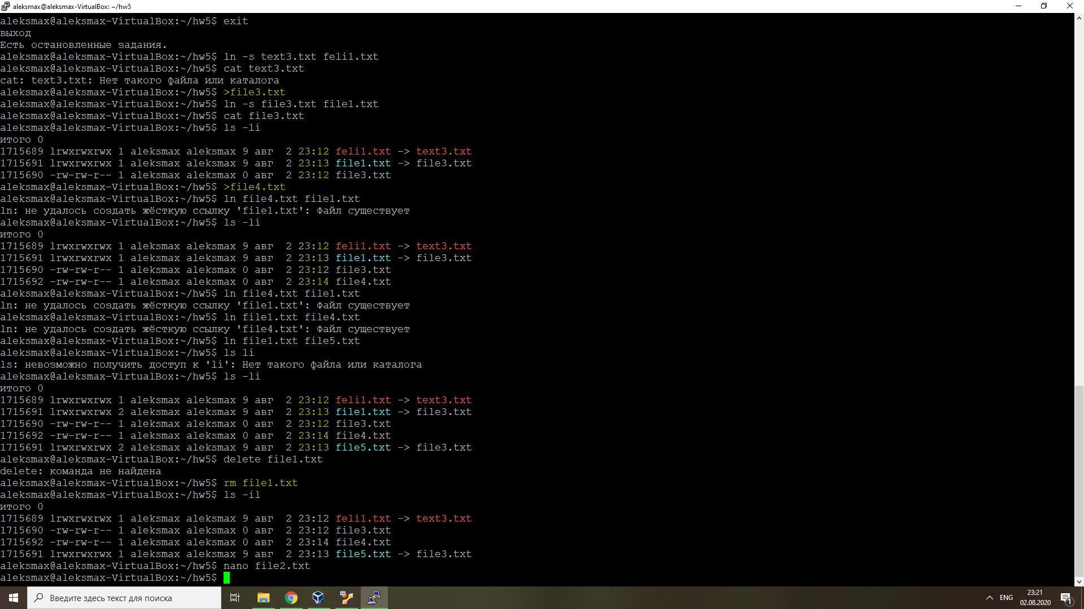
1. Создать файл file1 и наполнить его произвольным содержимым. Скопировать его в file2. Создать символическую ссылку file3 на file1. Создать жёсткую ссылку file4 на file1. Посмотреть, какие inode у файлов. Удалить file1. Что стало с остальными созданными файлами? Попробовать вывести их на экран.

Slide 4
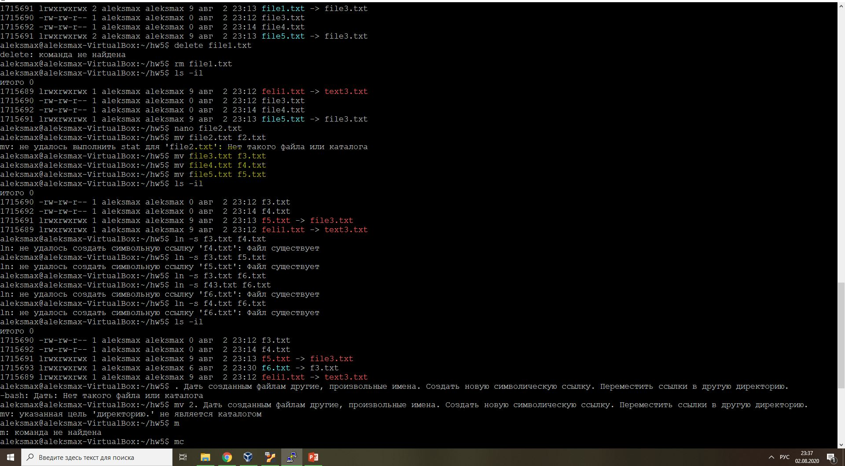
2. Дать созданным файлам другие, произвольные имена. Создать новую символическую ссылку. Переместить ссылки в другую директорию.

Slide 5
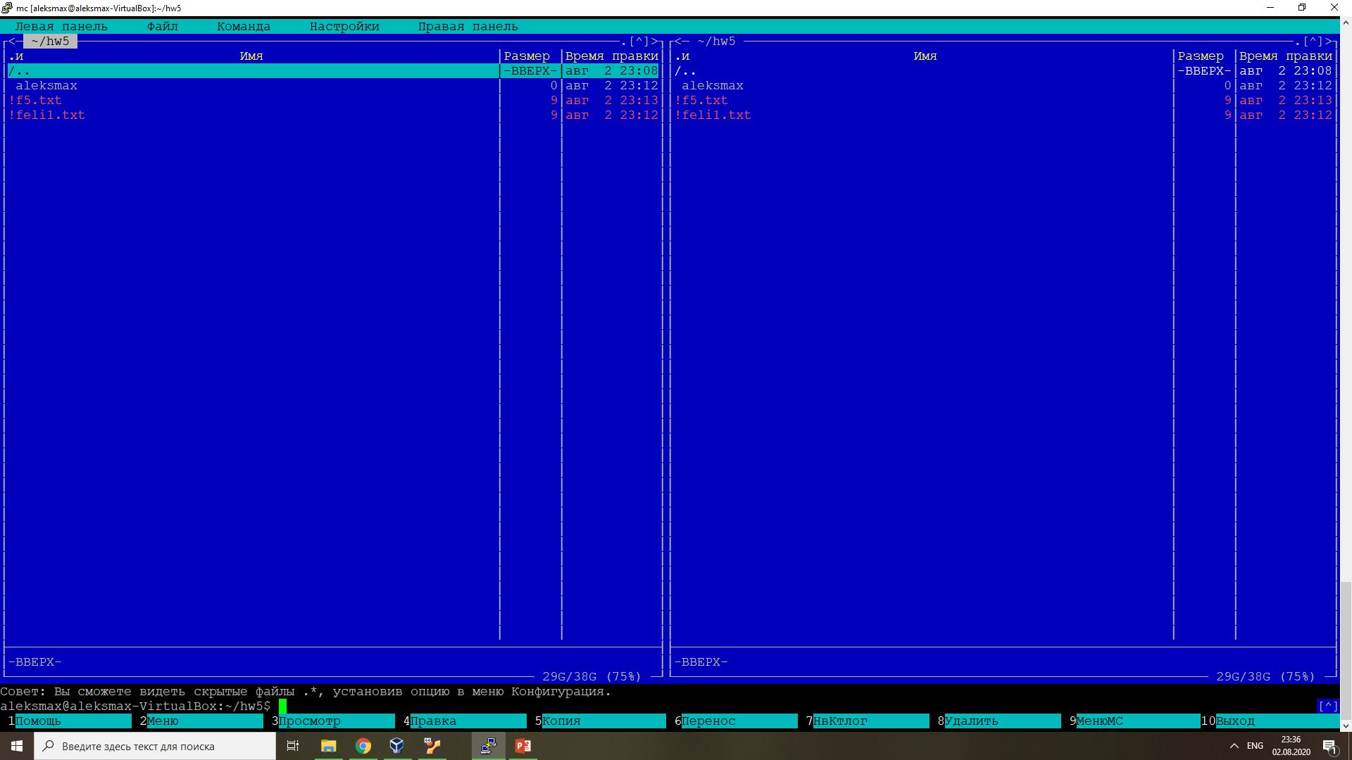
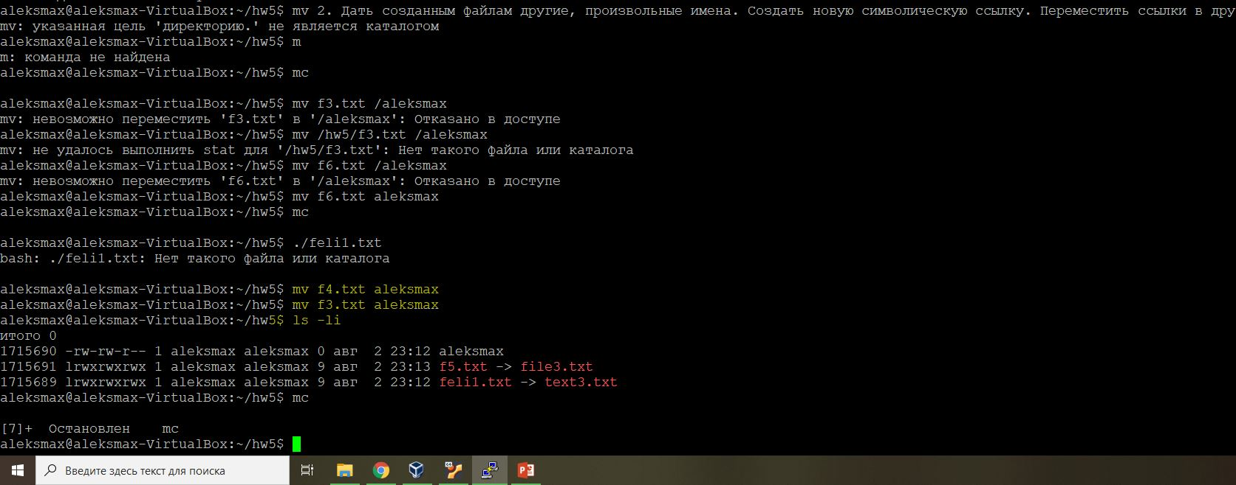
2. Дать созданным файлам другие, произвольные имена. Создать новую символическую ссылку. Переместить ссылки в другую директорию.

Slide 6
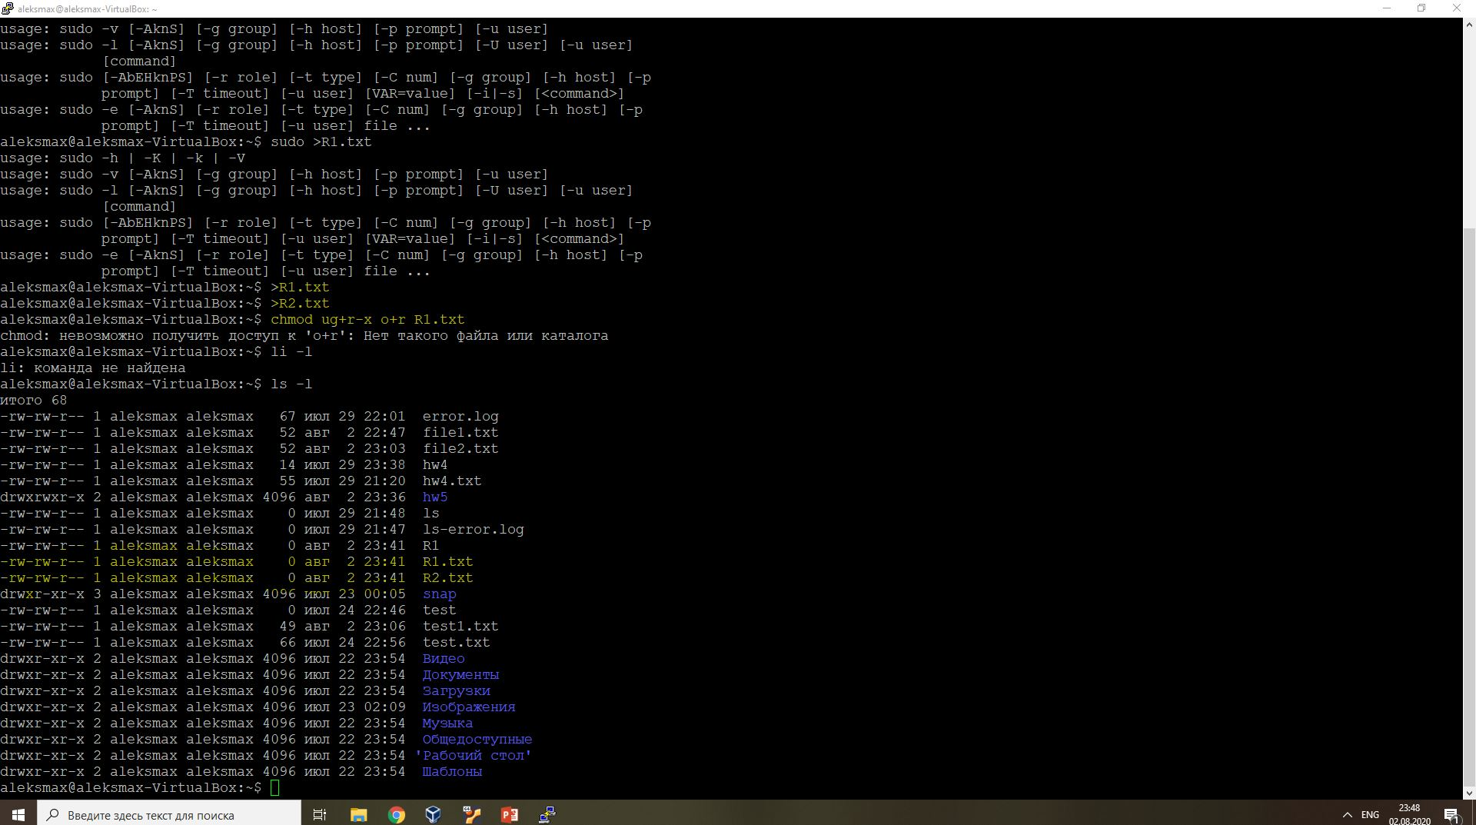
3. Создать два произвольных файла. Первому присвоить права на чтение и запись для владельца и группы, только на чтение — для всех. Второму присвоить права на чтение и запись только для владельца. Сделать это в численном и символьном виде.

Slide 7
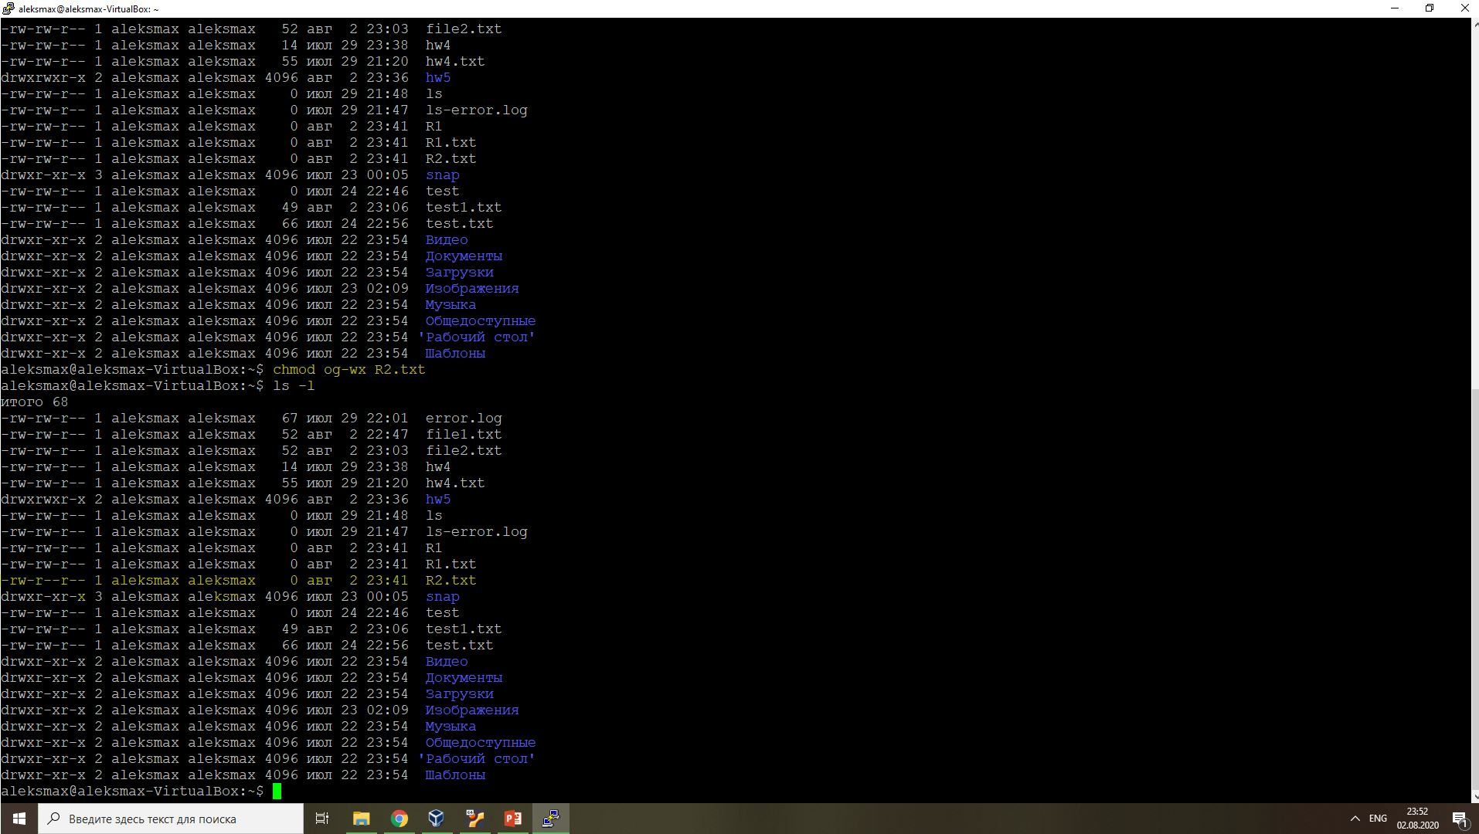
3. Создать два произвольных файла. Первому присвоить права на чтение и запись для владельца и группы, только на чтение — для всех. Второму присвоить права на чтение и запись только для владельца. Сделать это в численном и символьном виде.

Slide 8
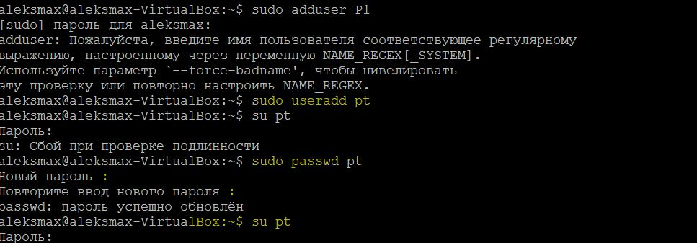
Создать пользователя, обладающего возможностью выполнять действия от имени суперпользователя.

